Slide 1
TIẾNG VIỆT 1
Tập 2
Tuần 25
Bài 133: uynh – uych

Slide 2

Bài 133: uynh - uych
uynh
uych

Slide 3

3. TẬP ĐỌC

Slide 4
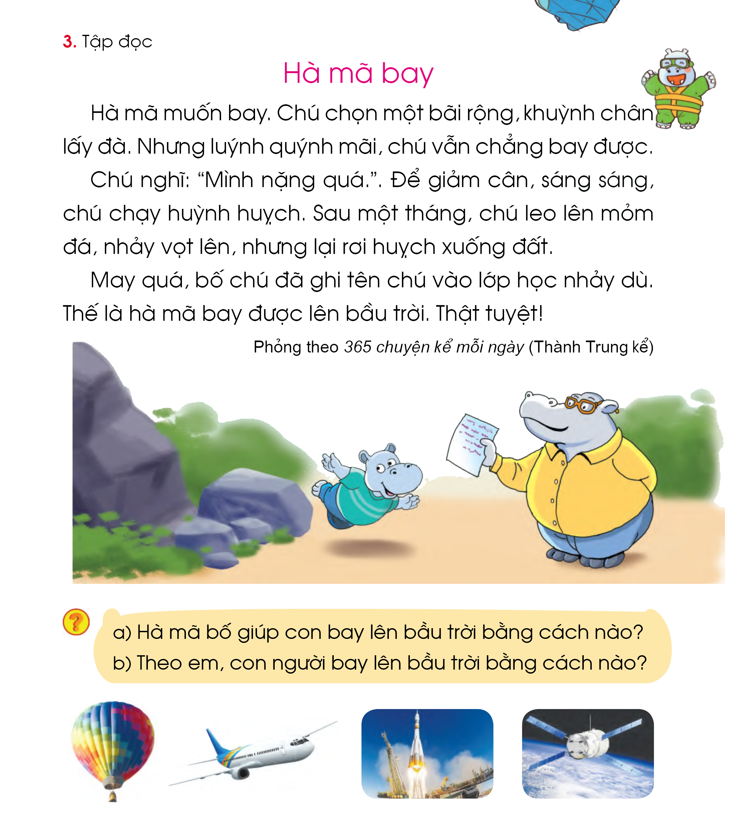

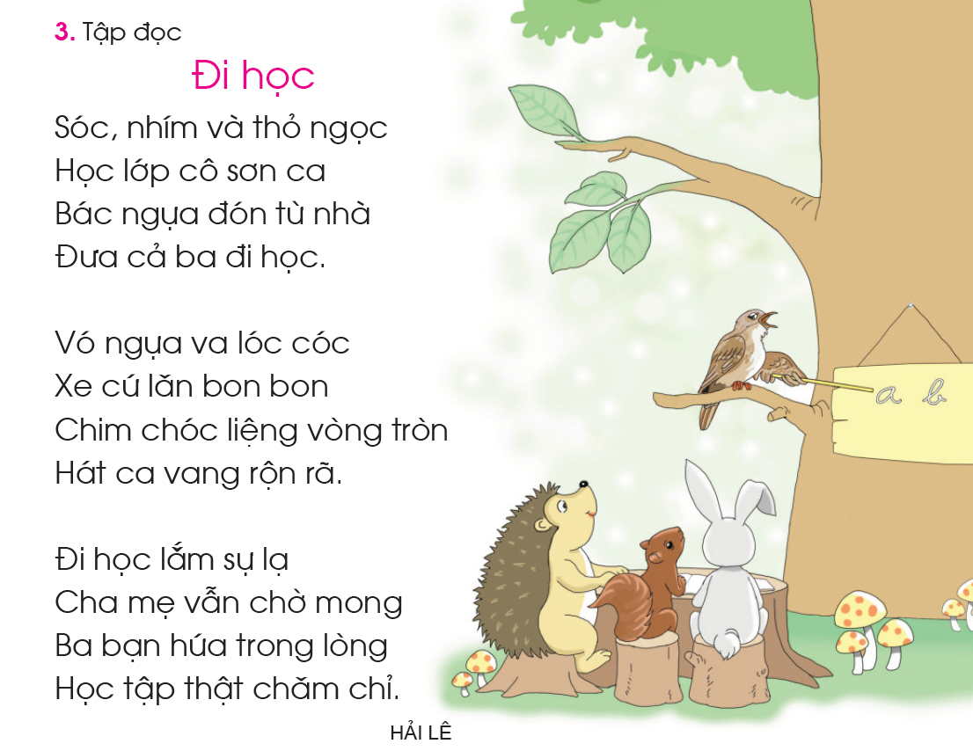

Slide 5
1
1
2
3
4
5
6
2
7
3
8
9
10

Slide 6


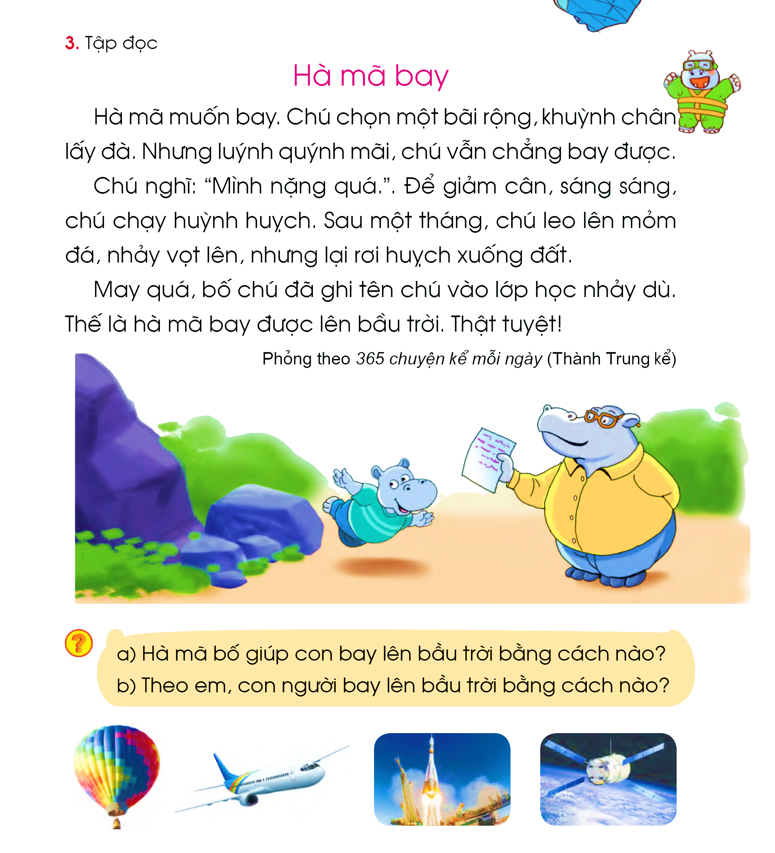
TÌM HIỂU BÀI
giúp con ghi tên vào lớp học nhảy dù.

